Slide 1
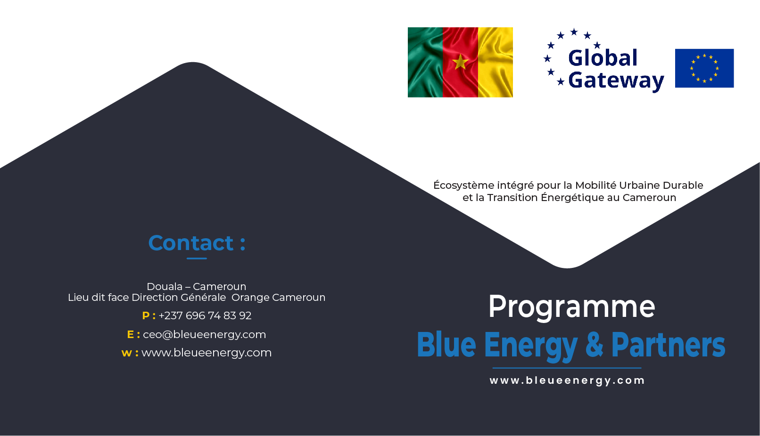

Slide 2

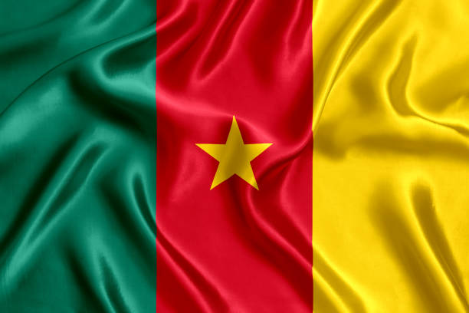
01
02
03
PROBLÉMATIQUE : DÉFIS URBAINS
MATURATION DU PROJET
SOLUTION ET OPPORTUNITÉS
SOMMAIRE
04
STRUCTURATION FINANCIÈRE
05
06
07
08
PLANNING PROJET
STRATEGIE DU PROGRAMME
ORGANISATION DU PARTENARIAT WTE
DÉFIS ET POLLUTION
09
10
NOS INITIATIVES
DIRECTIVES GOUVERNEMENTALES

Slide 3





Les villes de Yaoundé et Douala sont confrontées à une accumulation croissante de déchets urbains, engendrant de graves problèmes environnementaux, sanitaires et sociaux. Les décharges sauvages se multiplient, les infrastructures de collecte sont insuffisantes, et la gestion actuelle des déchets repose principalement sur l'enfouissement, une solution ni durable ni efficace. Cette situation entraîne des risques sanitaires pour les populations, une pollution accrue des sols et des eaux, ainsi qu'une augmentation des émissions de gaz à effet de serre.
PROBLÉMATIQUE : DÉFIS URBAINS
Par ailleurs, la problématique du transport urbain dans ces deux grandes métropoles reste une préoccupation majeure. Le secteur est dominé par des mototaxis, des transports clandestins et artisanaux, qui fonctionnent sans régulation et utilisent des carburants polluants, contribuant ainsi à la congestion, à l'insécurité routière et à une forte empreinte carbone. L’absence d’une solution énergétique fiable pour un transport urbain moderne limite la transition vers une mobilité plus propre et plus durable.
Face à ces défis, le projet Waste to Energy (WTE) pour Yaoundé et Douala vise à transformer ces déchets en une source d’énergie renouvelable sous forme de biocarburants (biogaz et biodiesel) et d’électricité. Cette approche innovante permettra non seulement de réduire la pollution, mais aussi de produire une énergie propre destinée à alimenter le BRT électrique de Yaoundé et Douala, apportant ainsi une alternative viable et durable au transport urbain conventionnel.

Slide 4
DIRECTIVES GOUVERNEMENTALES
Réunion interministérielle présidée par S.E. le Premier Ministre Joseph Dion Ngute (25 février 2025).
Le forum national organisé par le MINHDU en mai 2025 a recommandé de renforcer la collecte des déchets, structurer leur valorisation, et investir dans des infrastructures adaptées. Il a insisté sur la révision du cadre juridique, l’implication des collectivités et des citoyens. L’objectif est d’instaurer une gestion durable et inclusive des déchets urbains. La fermeture des décharges sauvages est prévue d’ici 2026.
Comité interministériel chargé de la coordination, de la préparation des dossiers des projets du Cameroun à caractère régional éligibles à la stratégie « Global Gateway » de l’Union européenne
Le forum national organisé par le MINHDU en mai 2025 a recommandé de renforcer la collecte des déchets, structurer leur valorisation, et investir dans des infrastructures adaptées. Il a insisté sur la révision du cadre juridique, l’implication des collectivités et des citoyens. L’objectif est d’instaurer une gestion durable et inclusive des déchets urbains. La fermeture des décharges sauvages est prévue d’ici 2026

Slide 5
SOLUTION ET OPPORTUNITES
Le projet « Waste to Energy » (WTE) constitue un système moderne et intégré de gestion et de valorisation économique des déchets urbains.
Ce projet ambitieux vise à améliorer significativement les conditions de vie des populations des villes de Yaoundé et Douala, en mettant l’accent sur l’enlèvement, le tri et le traitement des déchets ménagers, industriels et municipaux. Il a pour objectif de résoudre durablement le problème épineux des déchets urbains et la production des énergies renouvelables à travers les moyens suivant :
USINE DE TRAITEMENT DES DÉCHETS
UNITÉ DE MÉTHANISATION APRÈS TRI
MAÎTRISE DE LA COLLECTE DES DÉCHETS
L’ÉNERGIE GÉNÉRÉE
INCINÉRATION ET PRODUCTION D’ÉLECTRICITÉ
INTÉGRATION DU BRT DE DOUALA ET YAOUNDÉ
DEUX DATA CENTERS POUR LA GESTION DES DONNÉES URBAINES ET DE MOBILITÉ, ALIMENTÉS EN BIOÉLECTRICITÉ PAR L’UNITÉ WTE.
DIVERSIFICATION DES SOURCES D’ÉNERGIE
RÉDUCTION DE LA SUPERFICIE DES DÉCHARGES
PRÉVENTION DES RISQUES ENVIRONNEMENTAUX
RÉDUCTION DES IMPACTS ENVIRONNEMENTAUX NÉGATIFS

Slide 6

COÛT DES INVESTISSEMENTS
Projet WTE est intégré au programme Global Gateway de l’Union Européenne, avec un budget estimé à 795 300 000 d’euros (516 Milliards 750 millions CFA) réparti comme suit :
Construction de deux usines Waste-to-Energy (WTE)
Capacité : 2 500 à 3 000 tonnes de déchets/jour par site
Coût total pour les deux usines : 339 200 000 EUR
Construction de deux usines de méthanisation (biogaz)
Capacité : 1 500 tonnes de déchets organiques/jour par site
Coût total pour les deux usines Biomasse : 46 000 000 EUR
Acquisition d’une flotte de camions de collecte (biogaz ou GNV)
Quantité estimée : 1 000 camions
Coût total : 276 000 000 EUR
Fourniture de bacs à ordures et équipements de voirie
Quantité estimée : 10 000 unités
Coût total : 4 600 000 EUR
Data center pour les données urbaines de la mobilite et la gestion du reseau
2 Data Center, 1 à Yaoundé et 1 à Douala, soit 50 millions d'euros x 2 = 100 millions d'euros

Slide 7
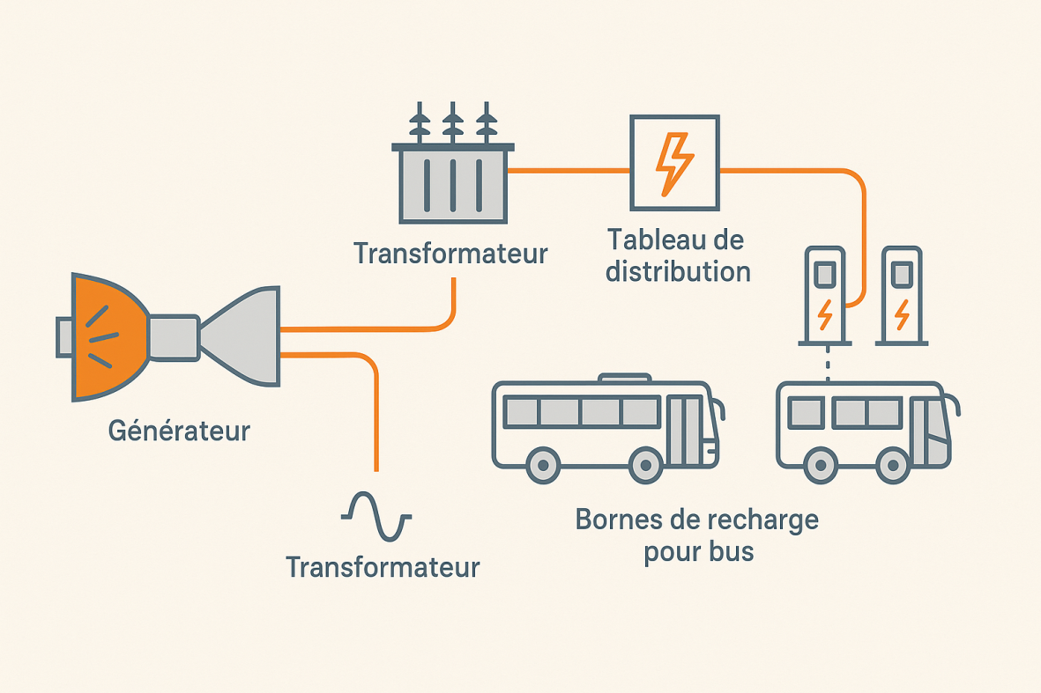
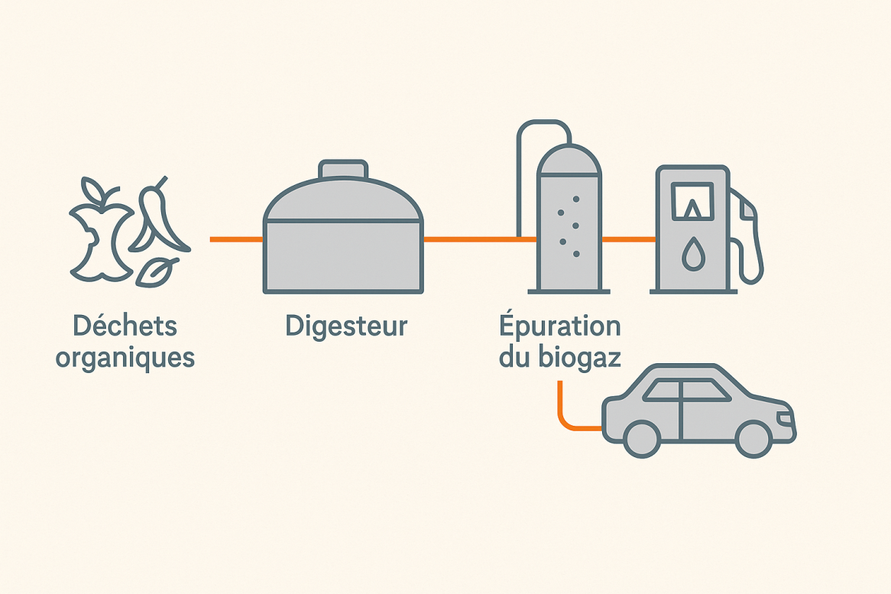
STRATEGIE DU PROGRAMME
Construction de deux unités industrielles de traitement des déchets municipaux d’une capacité de 3 000 tonnes par jour et 1 000 000 tonnes par an (une à Yaoundé, une à Douala).
Production d’électricité estimée à 912,5 GWH par an, destinée à alimenter le réseau urbain et les futurs bus électriques du BRT de Yaoundé et Douala.
Acquisition de 1000 camions fonctionnant au biogaz ou au biodiesel pour assurer la collecte et le transport des déchets.
Installation de 10 000 bacs à ordures et d’équipements de tri et de collecte pour optimiser la chaîne logistique des déchets.
Une ligne électrique de 220 KVA et, une centrale électrique indépendant du réseau local
Construction de 2 Data Center pour le stockage et la gestion des données urbaines et de la mobilité urbaine durable

Slide 8
ORGANISATION DU PARTENARIAT WTE
Blue Energies Holding :
Promoteur et coordinateur stratégique.
Fournisseurs d’équipements :
(FORREC SRL, SCANIA, HITACHI ENERGY)
Groupe CLARKE ENERGY: Responsables EPC et construction
industrielle.
DATA CENTER : ORACLE
Plateforme numérique
multimodale : HITACHI
Partenaires financiers : UE (Global Gateway), PROPARCO, AFD, Gouvernement Suédois (EKN et SEK)
CUY & CUD : Maitres d’ouvrages et responsables de la maturation du projet

Slide 9
DÉFIS ET PRODUCTION ENERGETIQUE
Une Usine de Traitement des Déchets, générant de l’électricité et contribuant ainsi à la réduction du déficit énergétique dans ces villes, ce qui permettra au projet de transport d’avoir une autonomie électrique pour le fonctionnement des bus et des équipements d’exploitation de l’opérateur du BRT ;
Et une Usine de Production de Biogaz, qui pourra, si les besoins en biocarburant se présentent pour le projet de transport conventionnel, servir de fournisseur ou produire de la bioélectricité destinée aux véhicules électriques d’opérateurs comme Total Energies ou Tradex et , au fonctionnement des data centers
Deux centrales électriques autonomes, directement alimentées par les unités de traitement (incinération et méthanisation), permettant la production et la distribution d’électricité verte dédiée au fonctionnement du système de transport et aux besoins industriels locaux ;
Et un réseau de transport d’électricité indépendant, qui sera autonome vis-à-vis du réseau national de l’opérateur
local, garantissant la stabilité, la fiabilité et la sécurité énergétique du projet BRT.

Slide 10
NOS INITIATIVES
Projet actuellement en cours d’identification
Il s’agit d’un projet relais à une offre de financement et de réalisation d’un Projet de Mobilité Urbaine Durable, adressée au Gouvernement camerounais pour les villes de Douala et Yaoundé, par le consortium SCANIA / RHT / IBB, fondée sur une manifestation d’intérêt des agences suédoises EKN et SEK.
Cette offre a connu une avancée significative avec le lancement des études de faisabilité technique et économique pour la ville de Yaoundé, financées par un don de Swedfund, l’organisme suédois de financement du développement.
Cette offre a connu une avancée significative avec le lancement des études de faisabilité technique et économique pour la ville de Yaoundé, financées par un don de Swedfund, l’organisme suédois de financement du développement.
Le projet de valorisation énergétique des déchets souhaite s’arrimer désormais pleinement aux objectifs de durabilité énergétique des projets BRT de Douala et Yaoundé, dont la phase de maturation est déjà engagée.

Slide 11
MODEL FINANCIER
1- Le montage financier : à l’issue des études de faisabilité bancables, pour lesquelles un accord de principe du Trésor français est déjà acquis, sous réserve de la formulation d’une requête formelle par la partie camerounaise.
2- Le développement du projet s’organisera autour de deux sociétés de projet (SPV), créées sous l’égide de Bleue Energies :
Une SPV à Yaoundé, en partenariat avec la Communauté Urbaine de Yaoundé (CUY) ;
Une SPV à Douala, en partenariat avec la Communauté Urbaine de Douala (CUD).
Chaque SPV regroupera les parties prenantes suivantes :
i) L'État camerounais et ses démembrements, y compris les collectivités territoriales décentralisées (CTD) et leurs partenaires financiers ;
ii) Les investisseurs publics et privés, nationaux et internationaux ;
iii) Les fournisseurs d’équipements et leurs partenaires financiers ;
iv) Les exploitants des secteurs des déchets, de l’énergie, du numérique, du transport urbain, etc., ainsi que leurs partenaires financiers ;
v) Les banques et les institutions internationales impliquées dans la gestion des fonds verts.
1. Une table ronde des bailleurs et partenaires sera organisée à l’issue des études de faisabilité, en vue de consolider les engagements et d’affiner le schéma de financement.
2. L’État camerounais pourra, s’il le souhaite, prendre une participation de 15 à 20 % dans le capital de chaque SPV.
3. Enfin, toute la stratégie de mobilisation financière du projet WTE repose sur le cautionnement de l’État, dans le cadre de l’initiative Global Gateway de l’Union européenne.

Slide 12
MATURATION DU PROJET (DEMANDES PRIORITAIRES)
01
02
03
Finalisation des études de
faisabilité
bancables
Identification de sites de 10 à 20 hectares à Yaoundé et Douala
Attribution de
concessions de 20 ans pour le traitement des déchets
04
05
06
Signature de
contrats d'achat d'énergie (PPA)
Facilitation des formalités
administratives
Contrat d’exclusivité des déchets avec les communautés urbaines

Slide 13
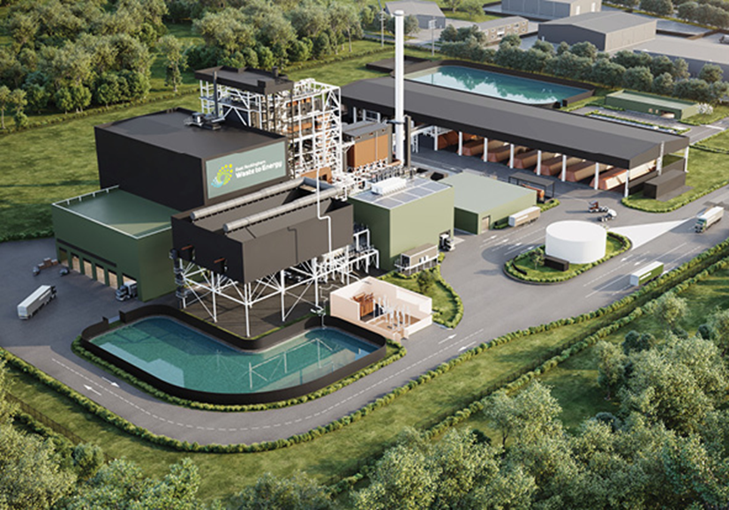
PLANNING PROJET
Accélération des études de faisabilité (soutien possible de la coopération française) à travers un FASEP.
(Juillet - Décembre 2025)
Mobilisation des partenaires industriels et financiers (Juin - Décembre 2025)
Formalisation d’un accord-cadre et
engagement institutionnel 2026

Slide 14
CONCLUSION
Le projet Waste to Energy pour Yaoundé et Douala constitue une solution innovante et durable pour relever le double défi de la gestion des déchets et de la transition énergétique au Cameroun. En transformant les déchets en ressources énergétiques, ce projet contribuera à réduire l'empreinte carbone des deux villes, assainir leur environnement et fournir une énergie propre aux infrastructures urbaines, notamment le BRT électrique de Yaoundé et Douala.
De plus, il offrira une alternative durable et structurée aux solutions de transport informelles, en réduisant la dépendance aux mototaxis, transports clandestins et artisanaux, qui sont sources de pollution et de congestion. L’intégration du projet dans le programme Global Gateway, associée à des discussions stratégiques avec des partenaires industriels et financiers, positionne Yaoundé et Douala comme des références en matière d’économie circulaire et de développement urbain durable en Afrique.

Slide 15

MERCI !

